Slide 1

2018

Slide 2
Sujet de qualification des classes de CM2 et 6ème
(20 questions)

Slide 3
Bonne chance à tous !
A vos stylos,
Prêts,
Partez!
Appuyer sur Entrée pour démarrer le questionnaire minuté

Slide 4
7 secondes
1.
3 × 4

Slide 5






10 secondes
2.
Combien d’argent avec ces 6 pièces ?

Slide 6
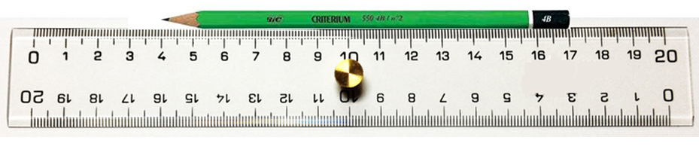
12 secondes
3.
Combien mesure le crayon ?

Slide 7
15 secondes
4.
Dans une classe de 26 élèves, tout le monde sort de la salle en fin d’heure sauf 7 élèves.
Combien en reste-t-il?

Slide 8
20 secondes
5.
62 × 0,5

Slide 9
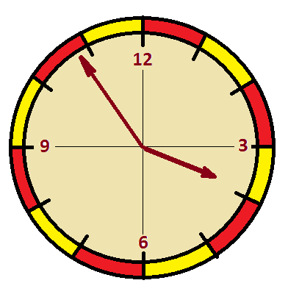
15 secondes
6.
=….h ….min

Slide 10
10 secondes
7.
Quel est le chiffre des centaines de 2018 ?

Slide 11
12 secondes
8.
2018 : quel est le nombre de centaines?

Slide 12
15 secondes
9.
Combien de kilogrammes?
5000 g

Slide 13
8 secondes
10.
7 × 5

Slide 14

20 secondes
11.
Quelle fraction du disque a été coloriée?

Slide 15
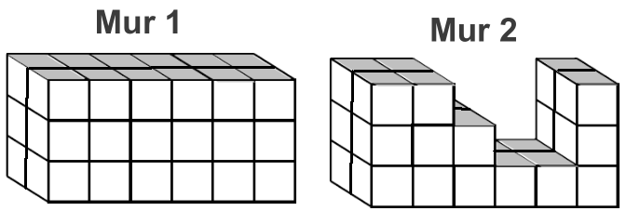
20 secondes
Combien de briques manque-t-il
dans le mur 2 ?
12.

Slide 16
20 secondes
13.
Dans une école de 100 élèves un quart est en CM2. Combien y a-t-il d’élèves en CM2?

Slide 17
30 secondes
14.
Un ferry quitte le quai de Papeete à 15h45.
La traversée dure 30 minutes.
A quelle heure arrive-t-il à Moorea ?

Slide 18
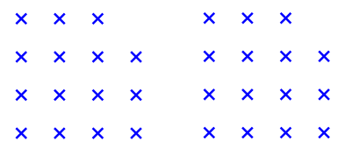
25 secondes
15.
Combien y-a-t-il de croix ci-dessous ?

Slide 19
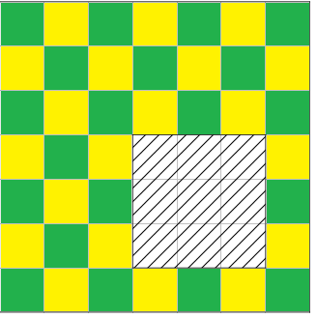
30 secondes
16.
Combien y a-t-il de carrés colorés dans ce quadrillage ?

Slide 20
25 secondes
17.
Quel est le chiffre des unités du produit 2018 × 311 ?

Slide 21
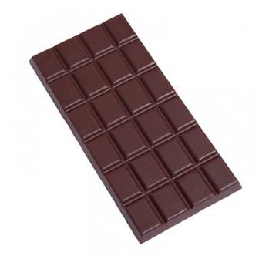
40 secondes
18.
Combien de carreaux dans le quart d’une tablette de chocolat?

Slide 22
40 secondes
19.
15 × 11

Slide 23
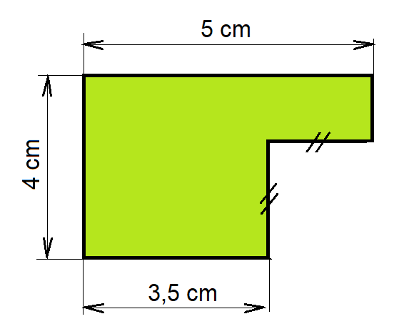
30 secondes
Quel est le périmètre de cette figure ?
20.

